Slide 1



3
1
3
Héros comme nous
6
Compréhension détaillée et Lecture fluence

Slide 4







Support PPT
Cahier de l’élève
Fiche technique de préparation de la séance
Livret de l’élève

Slide 5
Repérage dans l’unité didactique (1/3)
SEMAINE 1
Séance 1
Vocabulaire : S’approprier et utiliser le lexique relatif aux émotions et aux motivations.
Compréhension de l’oral : Identifier les émotions et motivations à partir de l’action accomplie.
Séance 2
Actes de parole : Mettre en valeur les motivations et les actions d’un héros du quotidien.
Production de l’oral : Participer à un échange oral pour mettre en valeur les motivations et les actions d’un héros.
Séance 3
Compréhension globale : Analyser des indices pour deviner les émotions ou les motivations d’un personnage..
Lecture Fluence : Lire de manière fluide et expressive un texte narratif-descriptif..
Séance 4
Compréhension détaillée : Déduire les émotions, les motivations, ou les valeurs d’une personne à partir de ses paroles, gestes ou choix.

Slide 6
Repérage dans l’unité didactique (2/3)
SEMAINE 2
Séance 5
Vocabulaire : S’approprier et utiliser le vocabulaire des actions héroïques.
Compréhension globale : Analyser des indices pour deviner les émotions ou les motivations d’un personnage.
Séance 6
Compréhension détaillée : Déduire les motivations, les émotions ou les valeurs d’une personne à partir de ses paroles, gestes ou choix.
Lecture Fluence : Lire de manière fluide et expressive un texte narratif-descriptif..
Séance 7
Outils de langue : Utiliser des compléments de manière pour décrire des actions héroïques.
Préparation de la tâche : Mettre en valeur les motivations et les actions d’un héros.
Séance 8
Tâche finale : Rédiger le portrait d’un héros pour mettre en valeur ses actions, ses motivations et ses qualités.

Slide 7
Repérage dans l’unité didactique (3/3)
SEMAINE 3
Séance 9
Consolidation : Consolider les acquis de l’unité didactique : vocabulaire, structures, actes de parole, fluence, stratégies de lecture, ...
Séance 10
Consolidation : Consolider les acquis de l’unité didactique : vocabulaire, structures, actes de parole, fluence, stratégies de lecture, ...
Fin de l’unité 3

Slide 8
Déduire les émotions et motivations d’un personnage à partir de ses paroles, gestes ou choix
Lire de manière fluide et expressive un texte narratif-descriptif.
Motivations, émotions, motivations
Indices, interprétation, conclusion.
Indices textuels (mots, expressions, gestes).
Lire avec le bon rythme, et mettre de l’expression, faire entendre les émotions.
Les stratégies enseignées pendant le modelage et pratiques pendant la séance sont :
Démarche explicite : Repérer un indice - identifier geste, parole, choix - déduire le sens.
Verbalisation de la démarche et explicitation à travers des modèles de lecture.
Les outils : Questionnement guidé, feedback immédiat, justification des réponses.
Pendant le feedback, attirer l’attention des élèves sur les erreurs fréquentes :
Donner une réponse non cohérente avec le comportement d’un personnage.
Lire sans rythme, avec beaucoup d’hésitation, sans mettre de l’expression.

Slide 9




Donner un feedback de manière efficace aux élèves
Pourquoi c’est important ?
Bonnes pratiques
Pratiques à éviter
Le feedback ne doit pas être un jugement sur l’élève ni sur ses capacités
Le feedback est une opportunité d’apprentissage pour les élèves en exploitant des erreurs ou de bonnes réponses
Le feedback permet aux élèves d’être conscients des critères de réussite d’une tâche
Le feedback encourage les élèves à identifier les erreurs à ne pas reproduire, ou alors les bonnes pratiques à renforcer
Demander aux élèves de justifier leurs réponses et de verbaliser leur raisonnement
Donner des feedback aux élèves de manière instantanée à chaque fois que l’occasion se présente (ne pas laisser passer des erreurs)
Donner un feedback spécifique, détaillé et objectif aux élèves:
« Voici pourquoi c’est une bonne réponse »; « Voici ce que tu as bien fait … »
« Voici pourquoi c’est une réponse incomplète. Voici l’erreur »
Ne pas donner de feedback ou donner du feedback de manière occasionnelle seulement
Donner un feedback générique sans préciser pourquoi: « Bien »; « C’est faux » ; « Excellent »
Porter un jugement de valeur sur l’élève: « Tu es intelligent »; « Tu es paresseux »; …
S’adresser uniquement à l’élève concerné
Pour plus d’informations Veuillez consulter le lien Suivant : «Banque des pratiques pédagogiques efficaces »
Autres questions ? Veuillez Contacter l’inspecteur encadrant

Slide 10
5 min
Compréhension détaillée
20 min
Lecture fluence
25 min

Slide 11
5 min

Slide 12
5 min

Slide 13

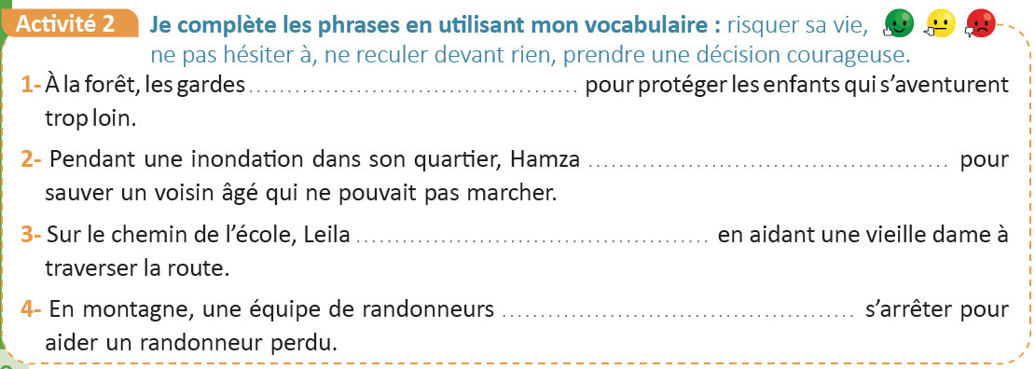
Nous allons corriger ensemble le travail effectué à la maison. Livret de l’élève, p. 50
Contrôler le travail de quelques élèves au hasard. Demander de justifier les réponses.
Page 50

Slide 14
Voilà, nous avons complété les phrases avec le vocabulaire des actions héroïques.
Apporter des exemples ou des précisions complémentaires si nécessaire.
ne reculent devant rien
risque sa vie
prend une décision courageuse
n’hésite pas à
Page 50

Slide 15

Bonjour! Prêts pour démarrer notre séance ? Allons-y!

Slide 16


Passons maintenant à la première partie de la séance d’aujourd’hui : la compréhension détaillée du texte.
Rappeler aux élèves que le texte a déjà fait l’objet d’une lecture globale lors d’une séance précédente.
Compréhension détaillée
20 min
Le courage comme principe de vie !

Slide 17

Nous avons déjà travaillé cette stratégie quand nous avons étudié le texte « Coincé dans un ascenseur ». Maintenant, nous allons appliquer cette même stratégie au texte « Au nom d’un frère ».
Compréhension détaillée : Déduire les motivations, les émotions ou les valeurs d’une personne à partir de ses paroles, gestes ou choix.

Slide 18
10 min

Slide 19

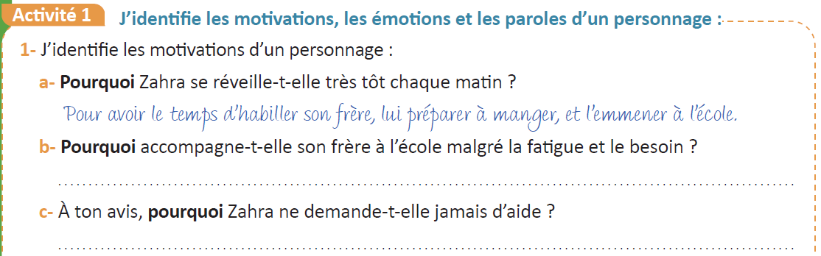
Répondez aux questions suivantes pour identifiez les motivations des personnages.
Désigner des élèves au hasard. Recueillir leurs réponses et leur demander de les justifier.

Slide 20
Voici les motivations de ces personnages.
Apporter des explications supplémentaires si nécessaire.
Parce qu’elle aime son frère et veut le protéger.
Parce qu’elle est fière, et veut rester forte et indépendante.

Slide 21
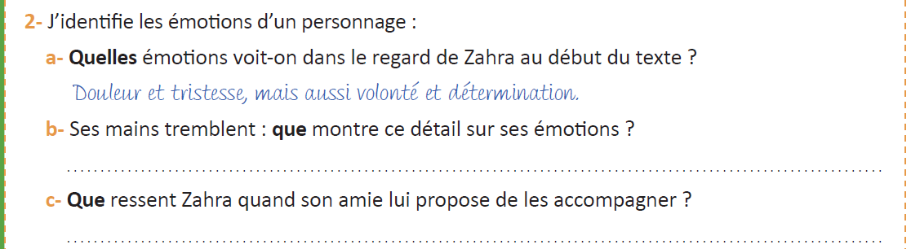
Maintenant, répondez aux questions suivantes pour identifiez les émotions des personnages.
Désigner des élèves au hasard. Recueillir leurs réponses et leur demander de les justifier.

Slide 22
Voici les émotions de ces personnages.
Apporter des explications supplémentaires si nécessaire.
Cela montre qu’elle a peur et qu’elle s’inquiète pour son frère.
Elle est rassurée et soulagée.

Slide 23
5 min

Slide 24
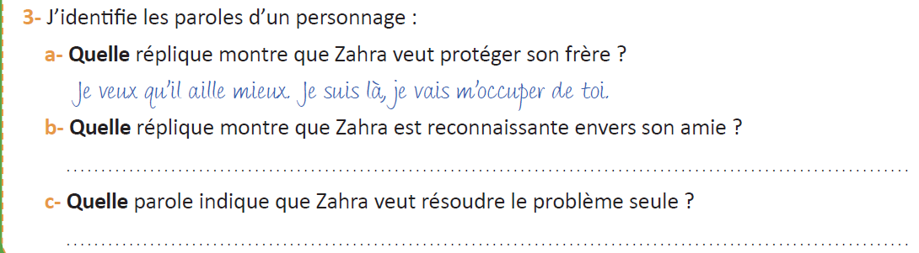
Maintenant, repérez dans le texte les parles des personnages. Travaillez en binômes
Choisir des élèves au hasard. Cibler celles et ceux qui hésitent. Demander de justifier les réponses.

Slide 25
Voici les passages du texte qui correspondent aux thèmes proposés.
Apporter des explications supplémentaires si nécessaire.
« Grâce à toi c’était moins lourd. »
« Ne t’inquiète pas, je suis là, je vais m’occuper de toi. »

Slide 26
5 min

Slide 27
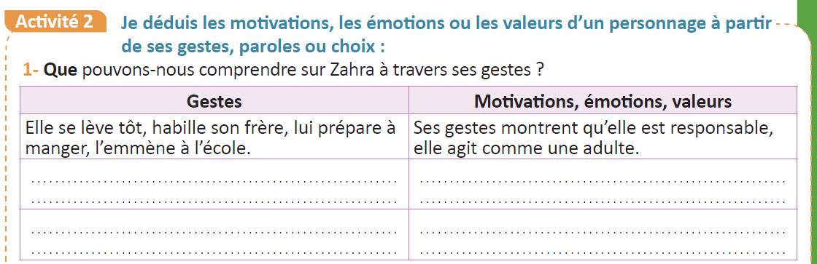
Analysez les gestes du personnage et déduisez les motivations, émotions ou valeurs qui leur correspondent. Travaillez seuls.
Circuler dans les rangs. Accompagner les élèves en difficulté.
Elle décide de l’emmener chez le médecin malgré la pluie.
Elle serre son frère contre elle pour le réchauffer.

Slide 28
Voici les motivations, émotions et valeurs qui correspondent à ces gestes.
Apporter des explications supplémentaires si nécessaire.
Elle décide de l’emmener chez le médecin malgré la pluie.
Elle est courageuse, responsable et déterminée.
Elle serre son frère contre elle pour le réchauffer.
Elle est protectrice, aimante et bienveillante.

Slide 29
Maintenant, on passe à la deuxième partie de la séance consacrée à la lecture fluence.
Lecture fluence
25 min
Le courage comme principe de vie !

Slide 30
Voici l’objectif de la lecture fluence.
Rappeler aux élèves que cette stratégie a déjà été traitée pendant la 1ère séance de lecture fluence.
  Lecture Fluence : Lire de manière fluide et expressive un texte narratif-descriptif.

Slide 31
5 min

Slide 32
Qui veut me rappeler comment lire un texte narratif de manière fluide et expressive ?
Recueillir les réponses de quelques élèves et demander des justifications..
Comment lire un texte de manière fluide ?
  C’est lire avec le bon rythme, sans s’arrêter, sans découper mot par mot.
  Exemple : Leur mère travaillait loin et ne rentrait que pendant les weekends. Leur père, lui, était parti depuis bien longtemps. .
  Comment lire un texte de manière expressive ?
  C’est lire en mettant de l’expression et en faisant entendre les émotions.
  Exemple : Ne t’inquiète pas, je suis là, je vais m’occuper de toi.
➡️
➡️

Slide 33
Voici comment lire un texte narratif de manière fluide et expressive.
Verbaliser la démarche. Donner un modèle de lecture de ces exemples.
Comment lire un texte de manière fluide ?
  C’est lire avec le bon rythme, sans s’arrêter, sans découper mot par mot.
  Exemple : Leur mère travaillait loin et ne rentrait que pendant les weekends. Leur père, lui, était parti depuis bien longtemps. .
  Comment lire un texte de manière expressive ?
  C’est lire en mettant de l’expression et en faisant entendre les émotions.
  Exemple : Ne t’inquiète pas, je suis là, je vais m’occuper de toi.
➡️
➡️

Slide 34
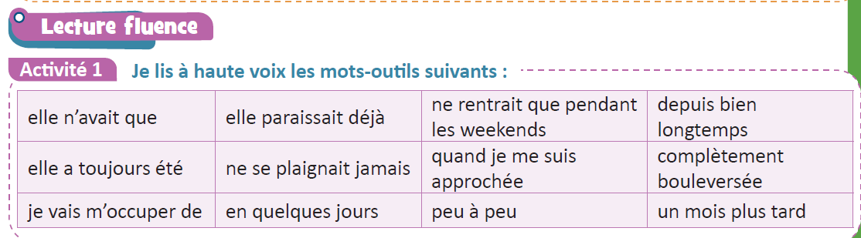
Maintenant, lisez à haute voix les expressions suivantes pour automatiser votre lecture.
Choisir quelques élèves pour lires ces expressions. Corriger systématiquement les erreurs de lecture.

Slide 35
5 min

Slide 36
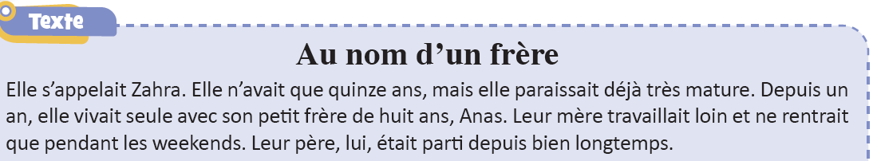
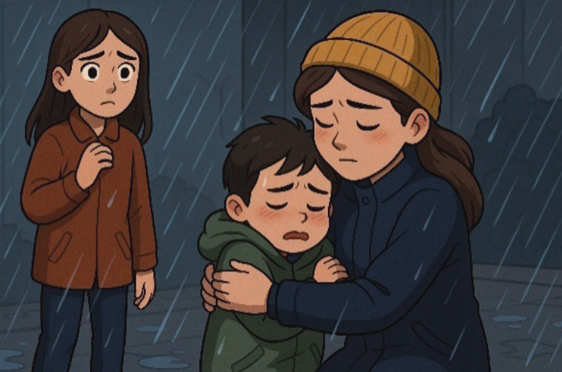
Lisez à haute voix le passage narratif suivant de manière fluide et expressive. Travaillez en binômes.
Choisir quelques binômes pour faire des lectures à haute voix. Demander de justifier les réponses.

Slide 37
10 min

Slide 38
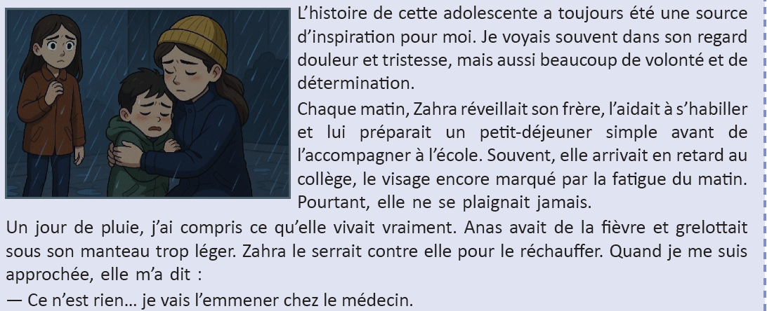
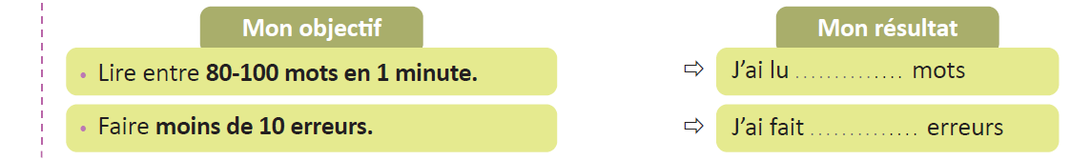
Lisez à haute voix le passage narratif suivant de manière fluide et expressive. Travaillez seuls.
Circuler dans les rangs. Accompagner les élèves en difficulté. Corrigez les erreurs de lecture.

Slide 39
5 min

Slide 40
Qui peut me dire ce que nous avons appris aujourd’hui ?
Désigner quelques élèves.
1. Aujourd’hui, nous avons appris à :
2. Nous avons aussi appris à :

Slide 41
Voici ce que nous avons appris aujourd’hui.
Apporter des précisions supplémentaires si nécessaire.
1. Aujourd’hui, nous avons appris à :
Déduire les émotions ou motivations d’un personnage à partir de ses paroles, ses gestes ou ses choix :
  Elle embrasse son frère 👉 ce geste indique qu’elle aime son frère.
  Ne t’inquiète pas, je suis là : 👉 ces paroles cherchent à calmer et à rassurer.
  Son ami a contacté une association : 👉 ce choix montre qu’elle veut aider, agir et soutenir.
2. Nous avons aussi appris à :
Lire de manière fluide et expressive un texte narratif :
  lire avec le bon rythme, sans s’arrêter, sans découper mot par mot
  Mettre de l’expression et faire entendre les émotions.

Slide 42

N’oubliez pas de faire cette activité à la maison.
Cet exercice fera l’objet d’une correction collective au début de la prochaine séance.
Faites à la maison les exercices 2 et 3 de l’activité 2, livret de l’élève, p. 53.

